Slide 1


Balıkesir Çevre, Şehircilik ve İklim Değişikliği İl Müdürlüğü
2022

Slide 2

ÇÖP; işlevini yitirmiş ve artık hiçbir şekilde kullanılamaz olan her türlü materyale verilen genel addır.
ATIK; insanların faaliyetleri sonucunda kullanım süresi dolmuş, yaşadığımız ortamdan uzaklaştırılması gereken maddelere denir.

Slide 3
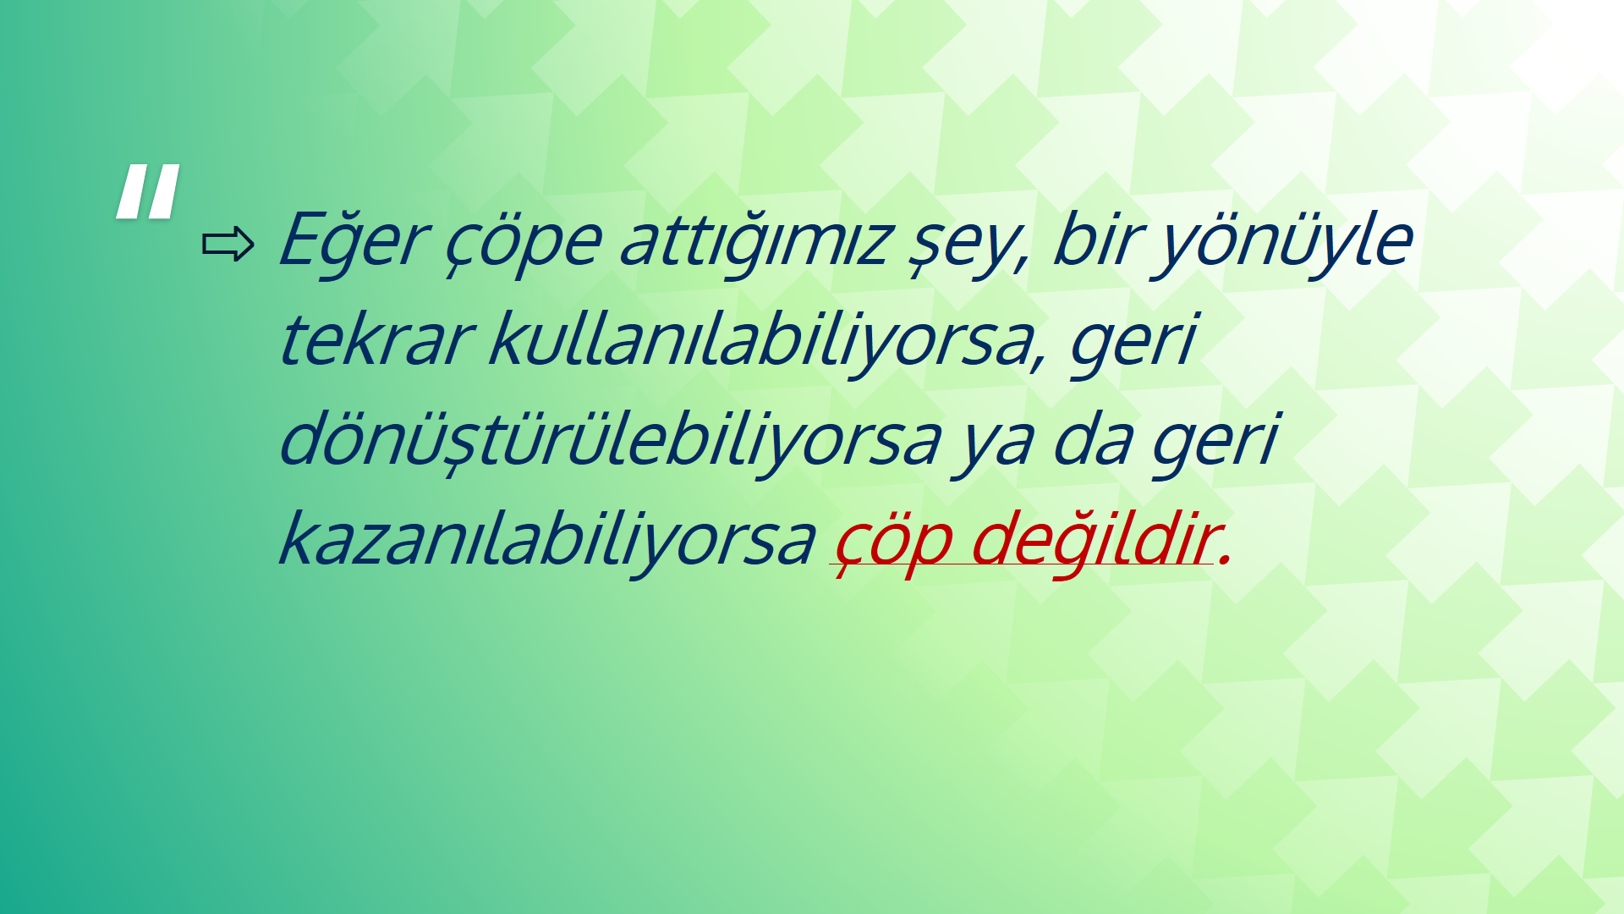

Slide 4
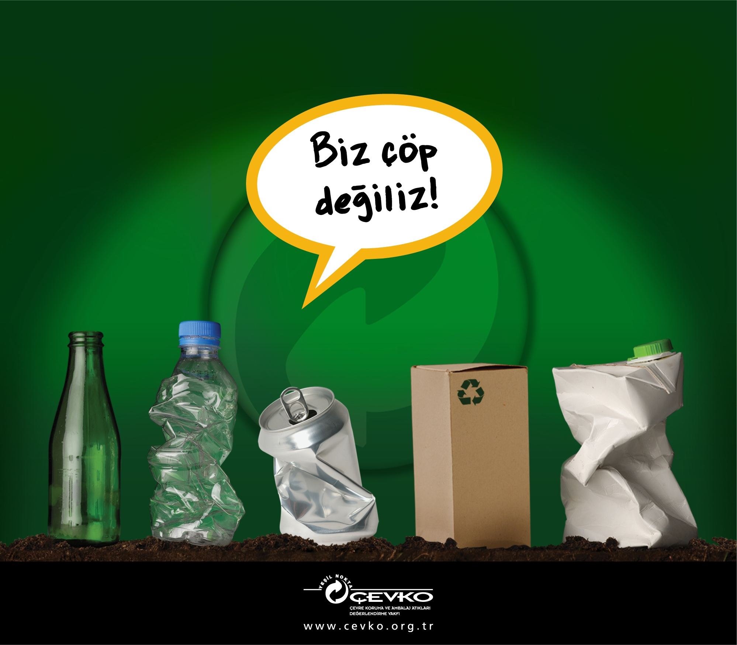

Slide 5
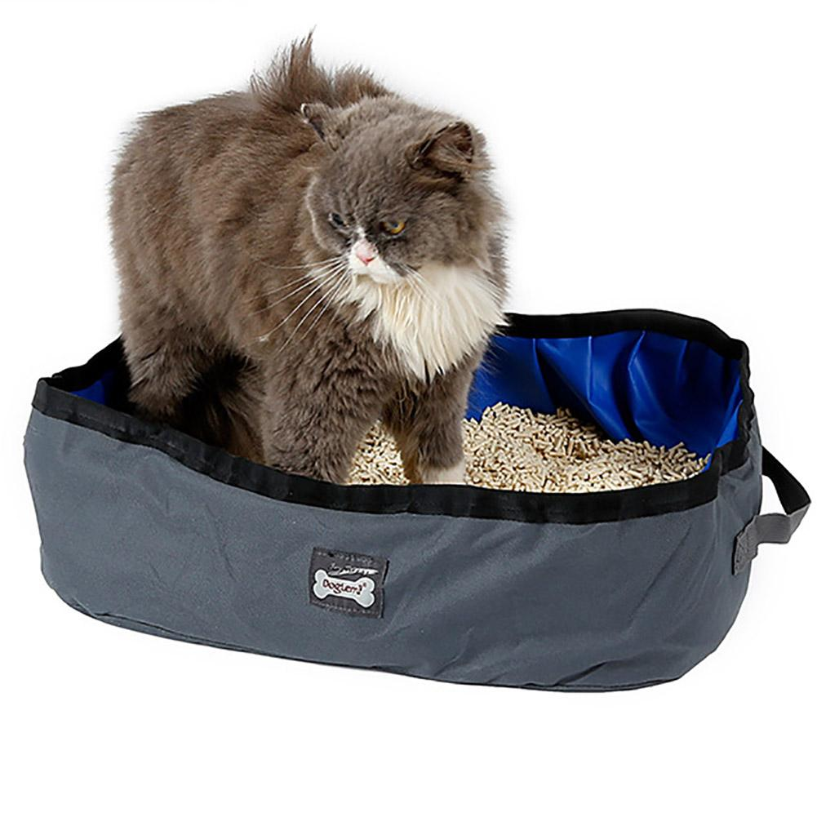
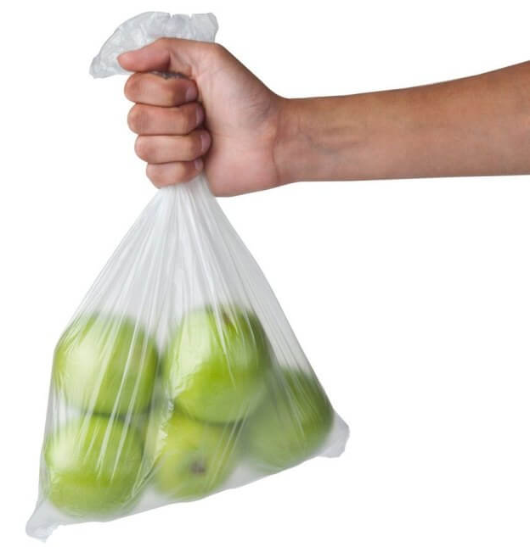
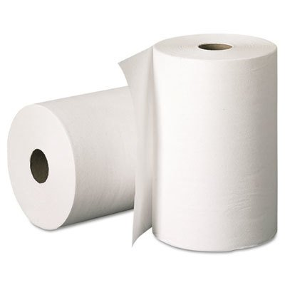
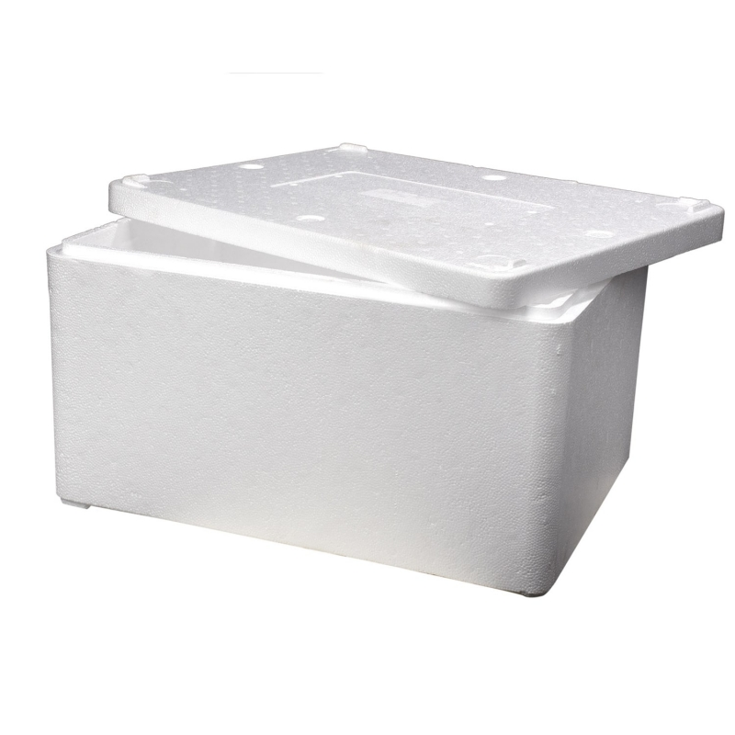
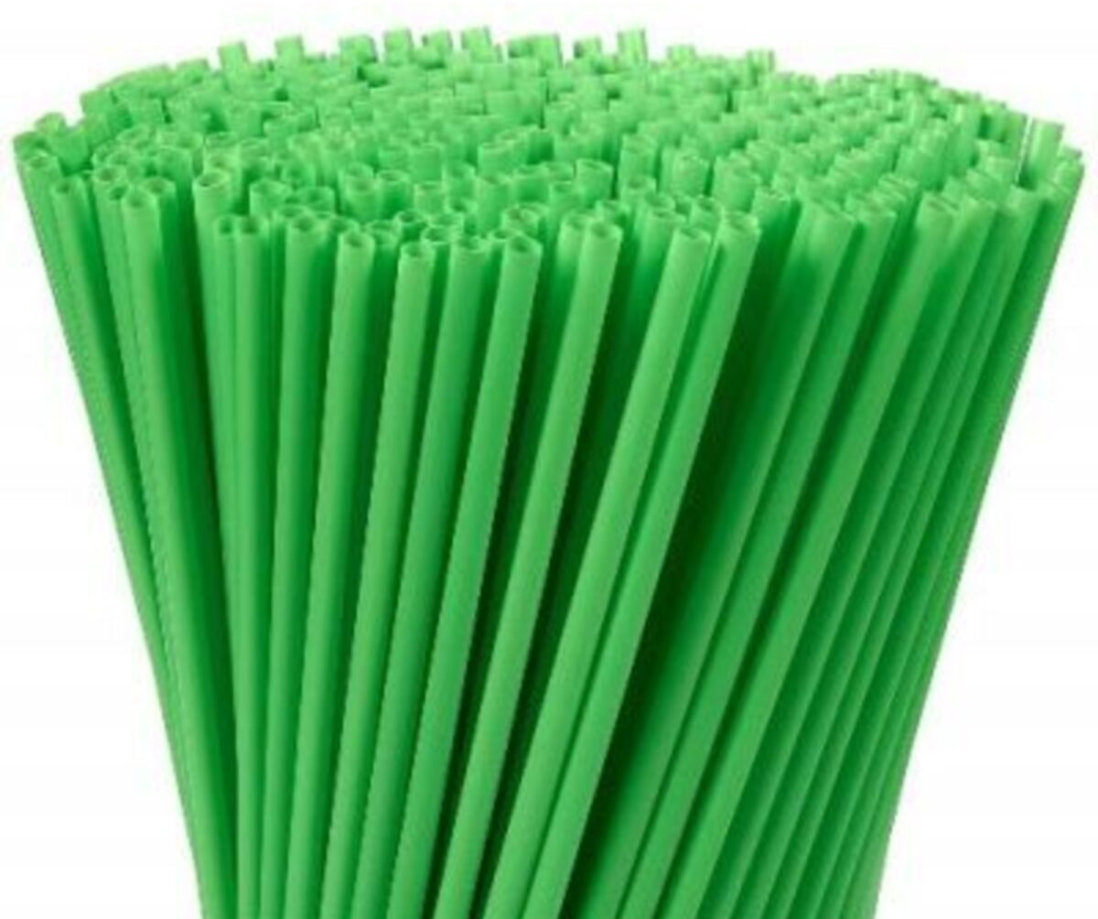

Geri Dönüşümü Olmayan
Ürünlerden Bazıları
Plastik pipetler
Karton bardaklar
Süprüntü, Kedi ve köpek kum ve dışkıları
Ambalaj Kağıtları
Kağıt havlu ve mendil
Plastik poşetler
Strafor köpük

Slide 6
TEHLİKELİ ve TEHLİKESİZ
ATIKLAR
TEHLİKESİZ ATIKLAR
Plastik
Kağıt
Cam
Metal
Kompozit
Ahşap
Tekstil
TEHLİKELİ ATIKLAR
Atık Yağ
Tıbbi atık
Tıbbi Kesici delici
Atık İlaç
Bilişim ve Telek.
Pil ve akü
Kartuş, toner
Ev aletleri
Kontamine ambalaj
Basınçlı Kaplar
Atık Motor Yağı
Televizyon
Aydınlatma
Bitkisel atık yağ
Atık
842
Atık kodu: 434
Atık Kodu: 241

Slide 7

Atık Yönetimi
Nedir?
ATIĞIN;
Toplanması
Taşınması
Geri Kazanılması
Bertaraf Edilmesi ve Kapatılması
işlemlerini kapsayan bir faaliyetler bütünüdür.

Slide 8
ATIK YÖNETİMİ HİYERARŞİSİ
En Öncelikli
Seçenek
ÖNLEME
MİNİMİZASYON
YENİDEN KULLANIM
GERİ DÖNÜŞÜM
ENERJİ GERİ KAZANIMI
En Son
Seçenek
BERTARAF

Slide 9
NEDEN
SIFIR ATIK?
Nüfus
Sanayileşme
Kentleşme
Tüketim
Kaynaklar

Slide 10
AMACI
SIFIR ATIK
Doğal Kaynakları Verimli Kullanmak
İsrafın önlenmesi
Atık Miktarını Azaltılmak
Atıkların Kaynağında Ayrıştırılması
Atıkları Geri Dönüştürerek Ekonomiye Katma Değer Sağlamak

Slide 11
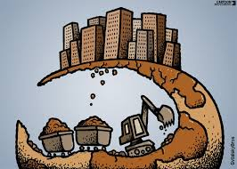

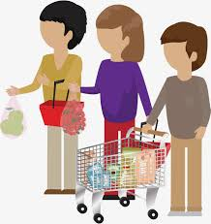
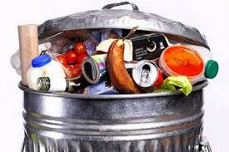
Lineer Ekonomi Modelinden…
Ham Madde
Üretim
Atık
Tüketim
Dağıtım
Satış
Tüketim
Dizayn/
Üretim
Geri dönüşüm
Tekrar Kullanım Onarım
Döngüsel Ekonomi Modeli

Slide 12
PROJENİN
UYGULANMASI
Sıfır atık yönetmeliği, Çevre, Şehircilik ve İklim Değişikliği Bakanlığı tarafından
12.07.2019 tarih ve 30829 sayılı Resmi Gazetede yayınlanarak yürürlüğe girmiştir.
Bu yönetmelikte belirtildiği üzere;
Yerel yönetimler başta olmak üzere
Kamu kurum ve kuruluşları ile
Yönetmelik ekindeki uygulama takviminde yer alan işletmeler
tarafından sıfır atık projesinin planlanarak uygulanması ve katılımının sağlanması
yasal bir zorunluluktur.

Slide 13
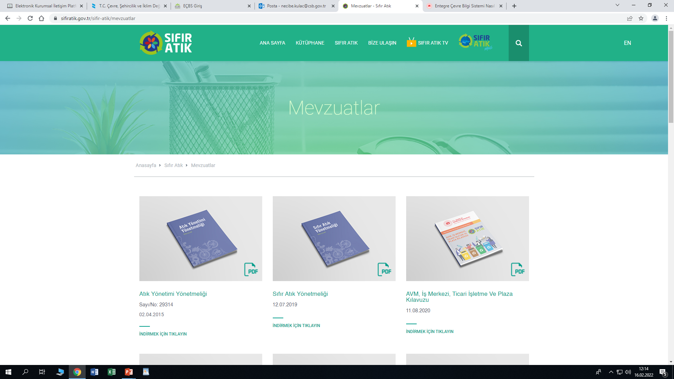
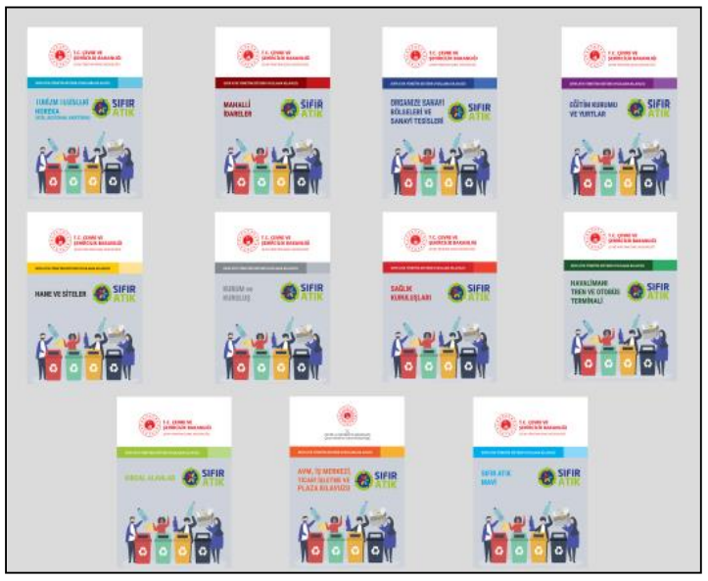
SIFIR ATIK YÖNETİM SİSTEMİ
UYGULAMA KILAVUZLARI
Yönetmeliğe tabi kurumlar / işletmeler:
Mahalli İdareler
OSB ve Sanayi Tesisleri
Havalimanı ve Terminaller
AVM, İş Merkezi, Ticari İşletme ve Plaza
Eğitim Kurumları ve Yurtlar
Sağlık Kuruluşları
Kırsal Alanlar
Kurum Kuruluşlar
Hane ve Siteler
Turizm Tesisleri (Otel-Restoran-Kafeterya)
Sıfır Atık Mavi (Limanlar-Kıyı Tesisleri-Marinalar-Plajlar)
Bakanlığımızca Yayınlanan Sıfır Atık Yönetimi Uygulama Kılavuzları Doğrultusunda Sıfır Atık Yönetim Sisteminin Kurulması Gerekmektedir.
https://sifiratik.gov.tr/sifir-atik/mevzuatlar

Slide 14
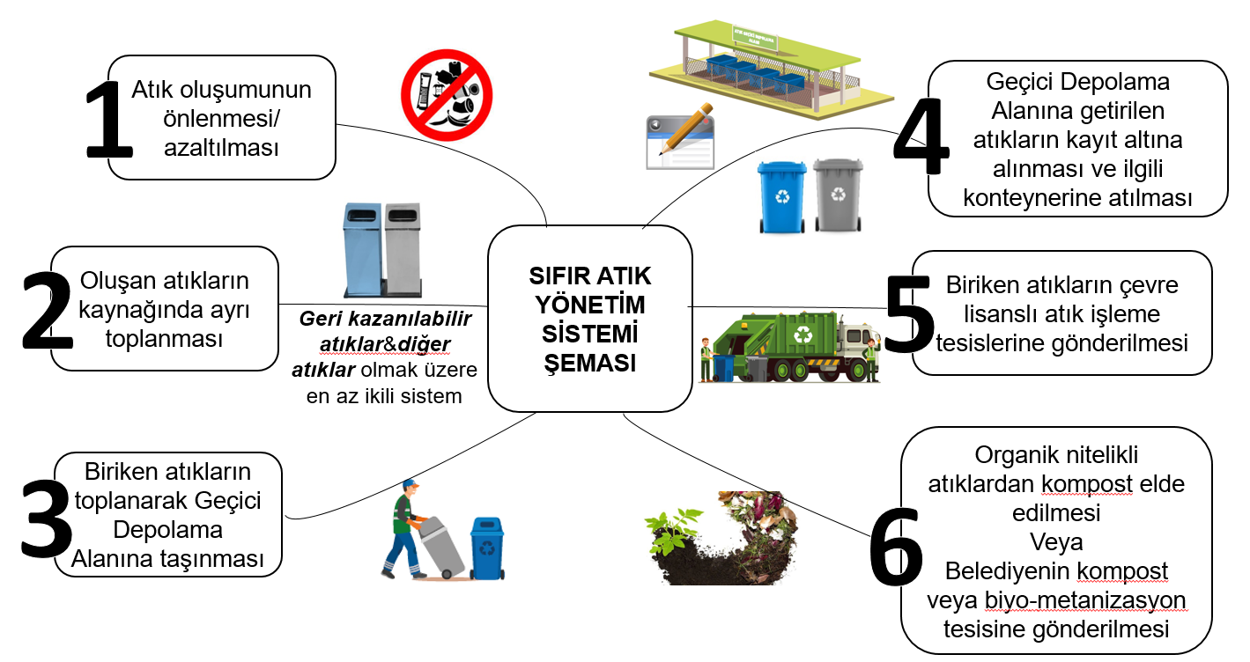
SIFIR ATIK PROJESİNİN UYGULANMASI

Slide 15
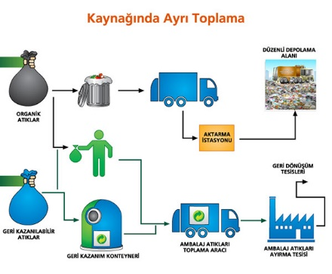
Kaynağında Ayrı Toplama

Slide 16
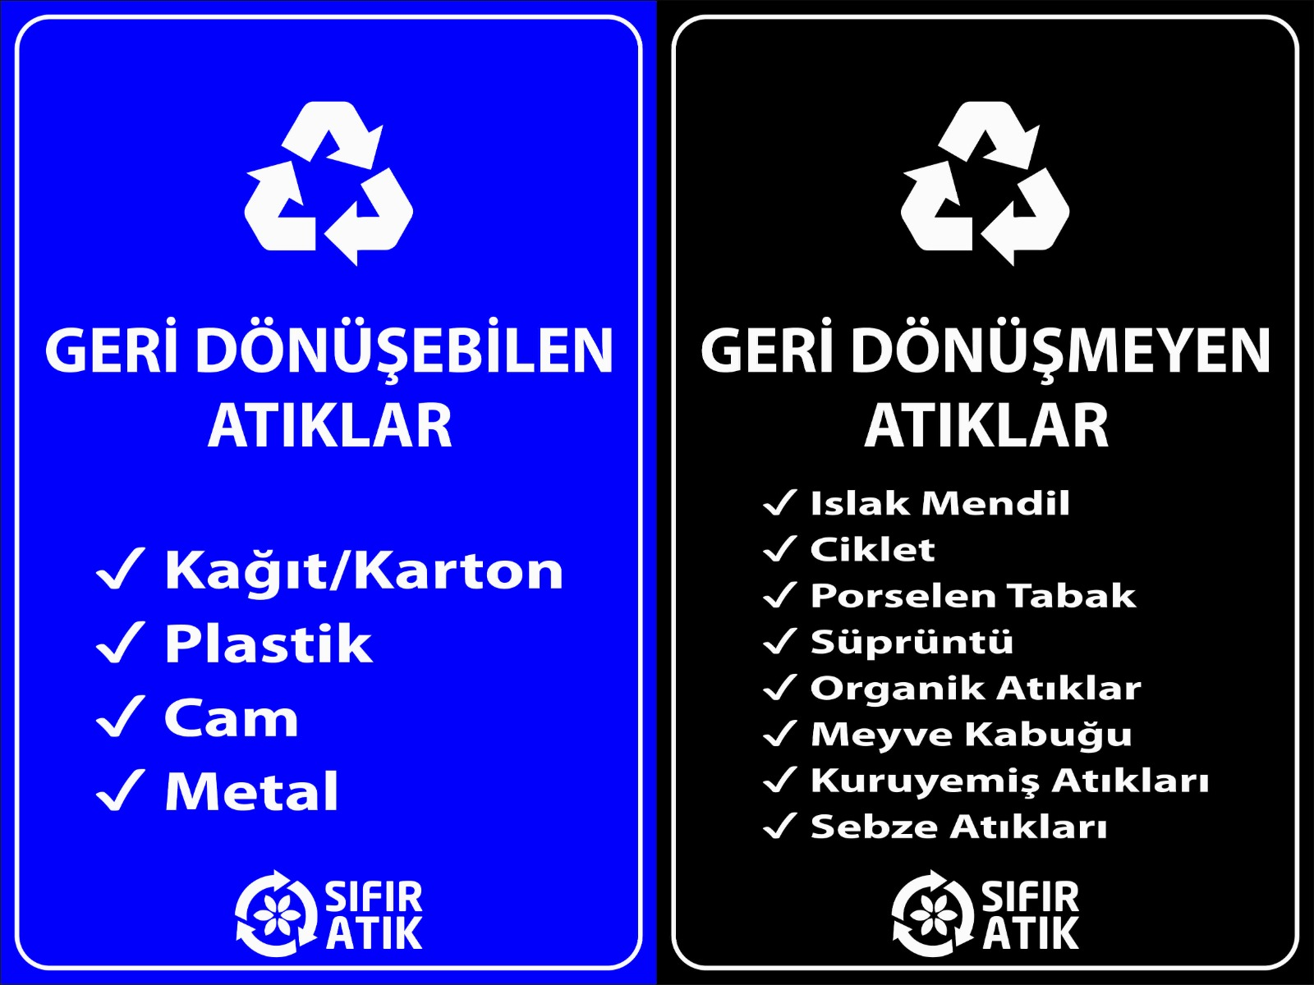
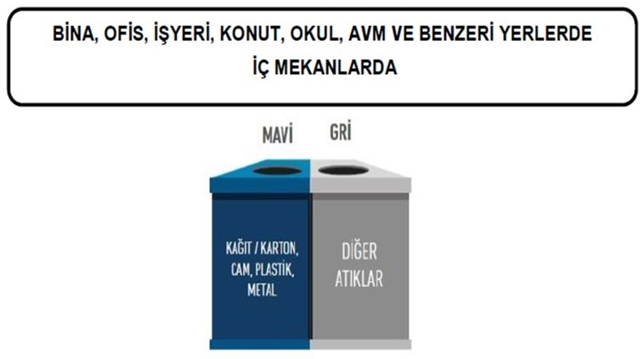
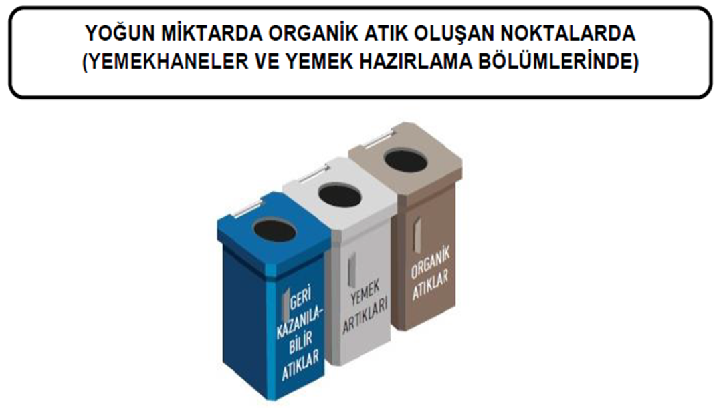
Toplama Modeli

Slide 17
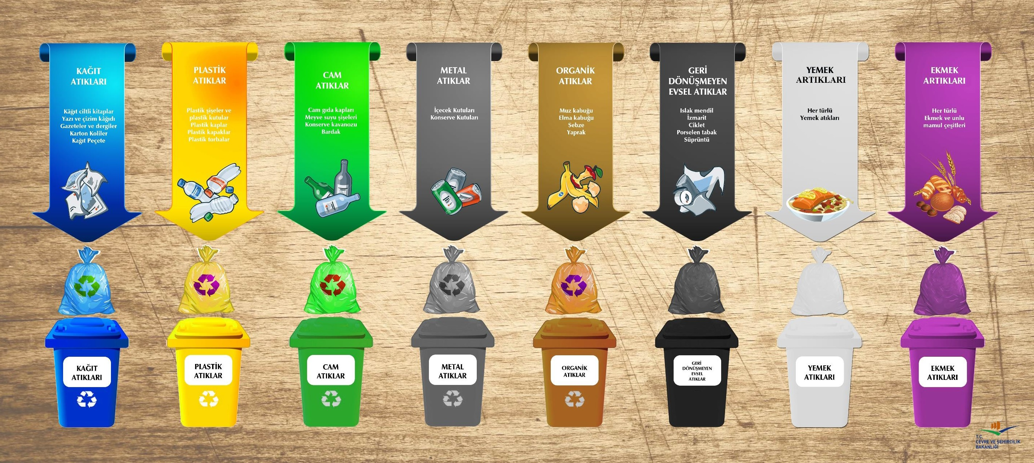
Renk Skalası
Quotations are commonly printed as a means of inspiration and to invoke philosophical thoughts from the reader.
Her kurum/kuruluşta oluşan atık türlerine göre farklı planlamalar yapılabilir.
Atık kumbaralarındaki bölme sayısı değişkenlik gösterebilir.

Slide 18
PROJE KAPSAMINDAKİ
ÖZEL ATIKLAR
Cam
Piller
Ahşap
Tekstil
Yağlar
Kağıt
Plastik
Metal
Elektronik Atıklar

Slide 19
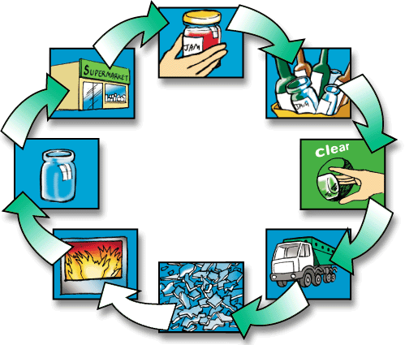
CAM
Ham Maddesi Kumdur %100 kadar geri dönüşür.
Cam ambalajlar öğütülür.
Bu karışım yüksek dereceli fırınlarda eriyik hale getirilir.
Eriyik haldeki cam istenilen ambalaja göre uygun kalıba dökülerek, şekil kazandırılır.
Soğutulan ve dolum için hazır hale gelen bu ambalajlar tekrar kullanılır.

Slide 20


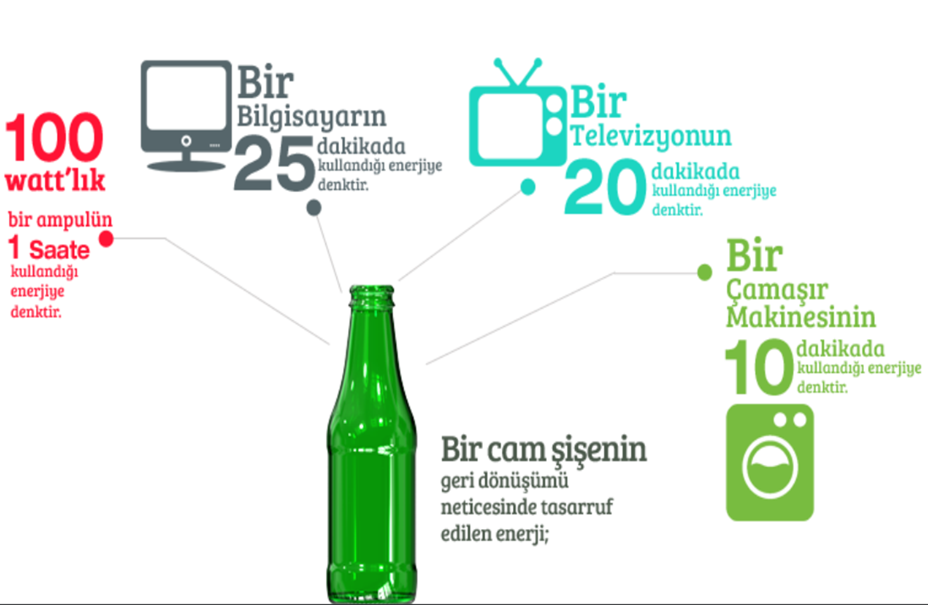

Slide 21

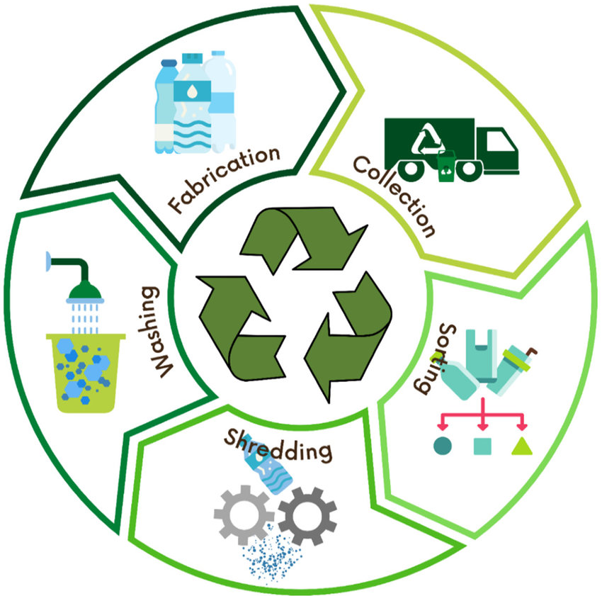
PLASTİK
Plastik Dönüşüm Aşamaları
Atık Plastik
Toplama
Geri Dönüşüm Merkezi
Ayrıştırma
Parçalama Yıkama
Granül Hale Gelmesi
Yeniden Üretilme

Slide 22
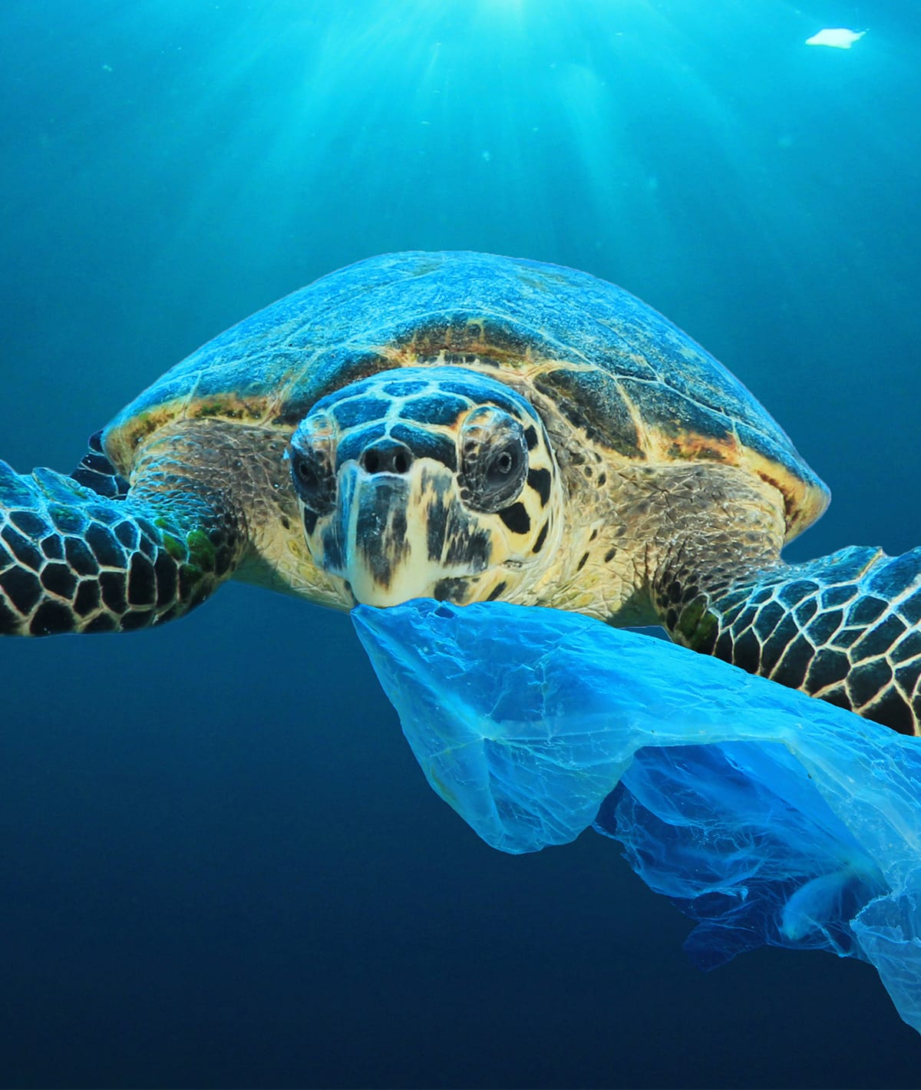
Her yıl okyanuslara yaklaşık 8 milyon ton plastik giriyor.
Balıklar, balinalar, kaplumbağalar, deniz kuşları ve diğer deniz canlıları bu plastikleri besin sanıp yiyebiliyor.

Slide 23
Plastik Atıklar geri dönüştürülerek
Tarımda kullanılan sera
Atıksu borusu
Plastik torba
Elyaf
Marley
Dolgu malzemesi olarak kullanılmaktadır.

Slide 24
Plastik Geri Dönüşümü İle;
25 kullanılmış plastik şişeden bir ceket üretilebilir.
2,5 litrelik bir plastik şişe geri kazanılıp üretimde kullanılırsa 6 saatlik 60 watt’lık elektrik enerjisini tasarruf edilebilir.
35 adet 2,5 litrelik kullanılmış PET şişesinden bir uyku tulumu yapılabilir.

Slide 25
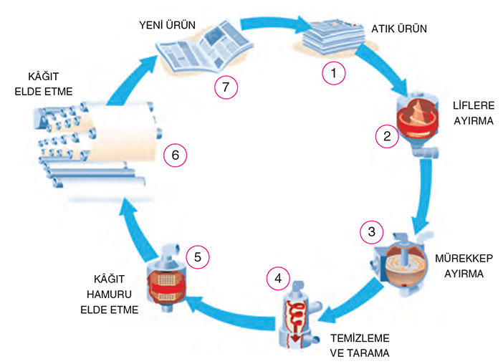
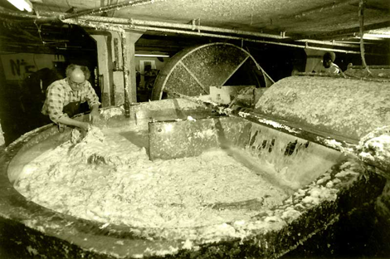
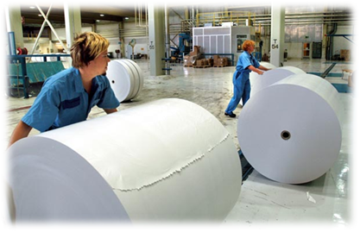
KAĞIT

Slide 26

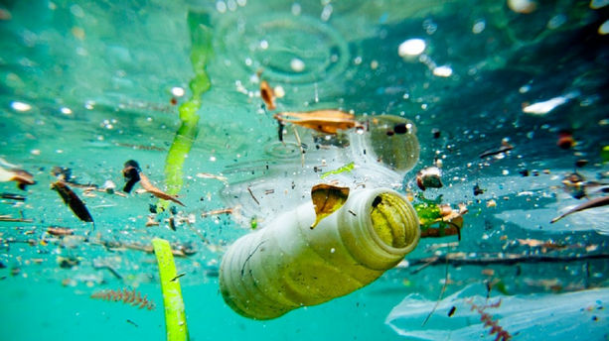
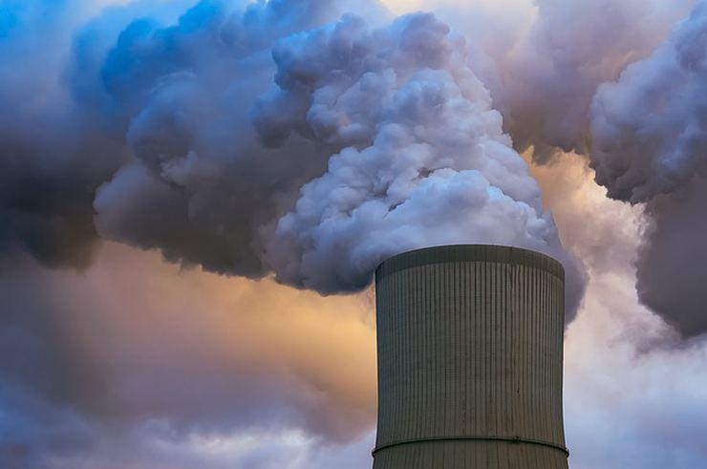
1 Ton Kağıt/Karton Ambalajın Geri Dönüşümü İle
Yaklaşık 17 ağaç kurtulur,
12400 m3 oksijen gazının üretilmeye devam etmesi, (34 kişi)
Hava kirliliği %74-90 oranında,
Su kirliliği %35 oranında,
Su kullanımı da %45 oranında azalır.

Slide 27
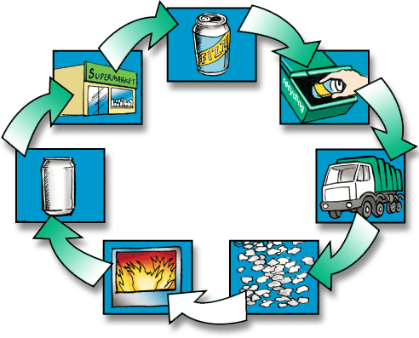
METAL
Her çeşit metal geri dönüştürülebilir.
(Demir, çelik, bakır…)
Metal geri dönüşümleri:
Ayrıştırma
Sınıflandırma
Kırma
Parçalama
Öğütme
Presleme
Yeniden kullanım için tamir etme
gibi farklı aşamalardan geçirilerek geri dönüştürülür.

Slide 28
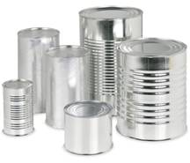
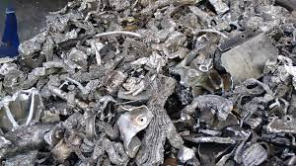
METAL
Sadece Geri dönüşüm yoluyla üretilen her bir alüminyum kutunun üretiminde % 95 daha az enerji harcanmaktadır.
Bir alüminyumun geri dönüştürülmesi 2 saat izleyeceğimiz televizyonun enerjisinden tasarruf edebilir.
10 adet alüminyum içecek kutusu geri kazanıldığında, 100 kW/sa bir lambanın 35 saatte harcadığı elektrik enerjisi korunmuş olur.

Slide 29
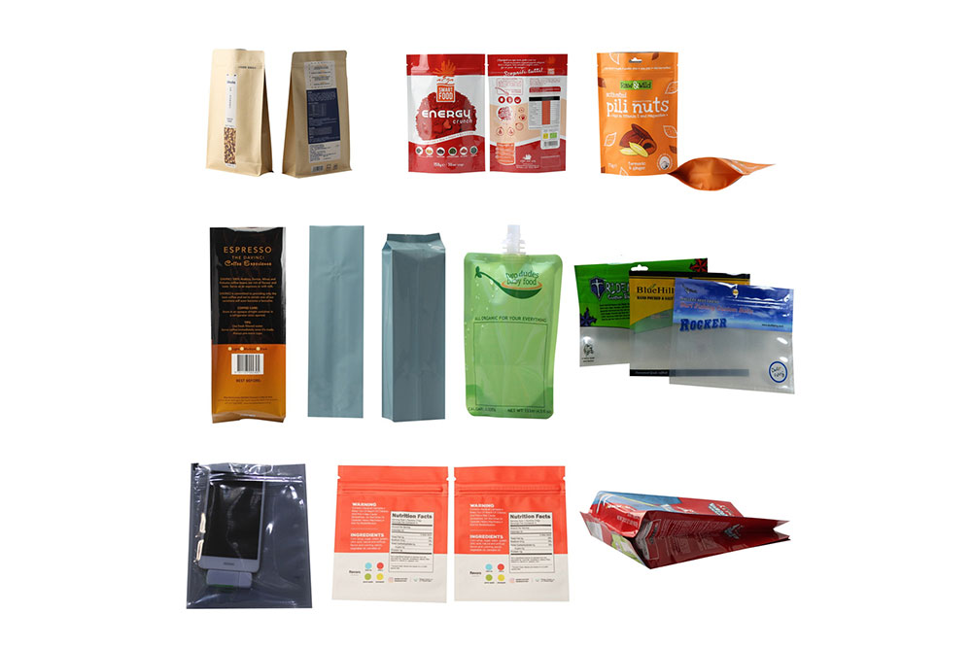
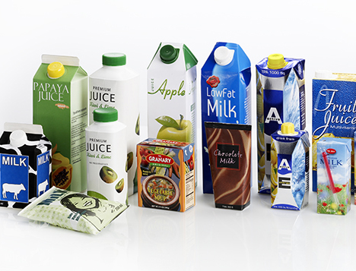
KOMPOZİT
Kağıt, plastik, ve alüminyum film gibi farklı malzemelerin birleşiminden yapılmış, elle birbirinden ayrılması mümkün olmayan ambalajlara kompozit ambalajlar diyoruz.
Gıda sektöründe ve özellikle sıvı gıdaların uzun süreli muhafazası için yaygın olarak kullanılır.
Süt ve meyve suyu kutuları
Hazır çorba ambalajları
Toz şeklindeki hazır tatlı ve puding ambalajları
Parlak kahve, çay ve çikolata ambalajları vs.

Slide 30
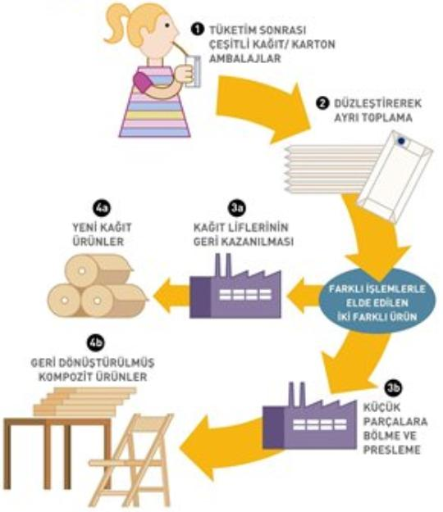
KOMPOZİT
Geri kazanılan kağıt kısmı, bir dizi işlemden gerilir.
KAĞIT MENDİL, TUVALET KAĞIDI, OLUKLU MUKAVVA
gibi ürünlerin imalatında kullanılır.
Öğütülmüş kompozit atıklar, preslerde sıkıştırılarak sunta imalatında kullanılırlar.

Slide 31
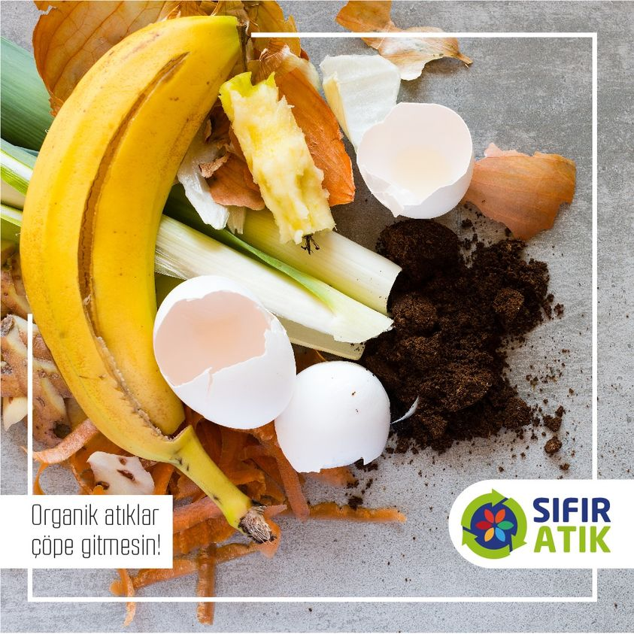
ORGANİK ATIKLAR
Meyve ve sebze artıkları, yumurta kabukları, çay posaları, park-bahçe atıkları vb. atıklardır.
Toplanan organik atıklardan ev/işyeri bahçesinde Kompost yapılabilir veya lisanslı geri dönüşüm tesisine gönderilmek için Belediyelere teslim edilebilir.
Organik atıkların düzenli depolama alanlarında, çürütülmesiyle oluşan metan gazından elektrik enerjisi üretilir.

Slide 32
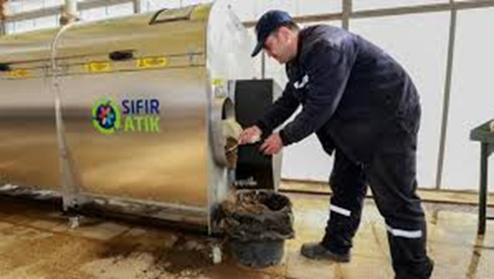
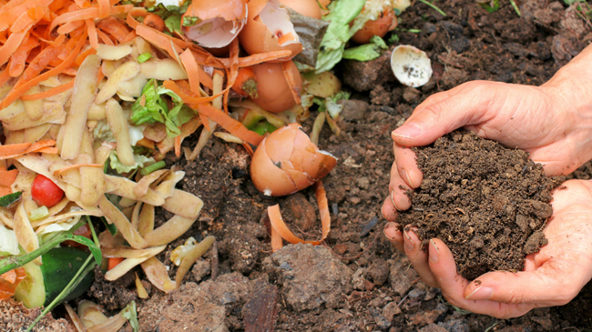
Kompost Nedir?
Genelde gözle görülmeyen mikroorganizmaların, organik atık içerisindeki organik maddeleri biyokimyasal yollarla ayrıştırmasıdır.
Kompost açık alanda veya makine ile elde edilebilir.

Slide 33
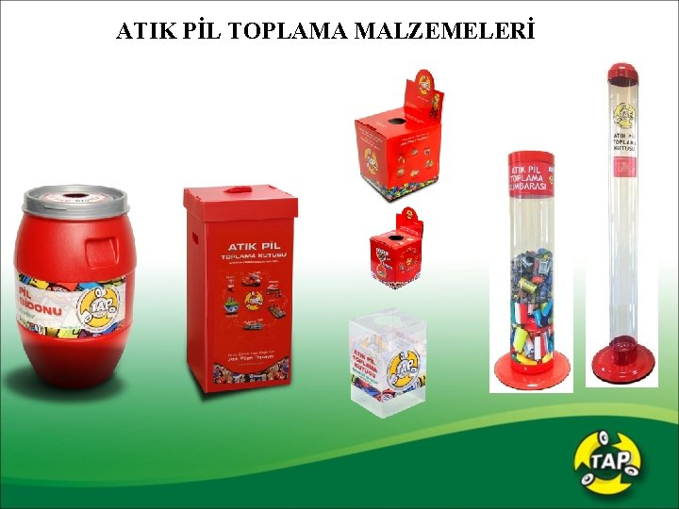
ATIK PİLLER
Atık piller, içeriğinde bulunan ağır metaller nedeniyle çevre ve insan sağlığına zararlı etkilerde bulunabilecek atıklardandır ve ayrı toplanması gereklidir.
Atık piller için özel olarak tasarlanmış biriktirme ekipmanları koridorlarda personelin kolayca ulaşabileceği noktalara yerleştirilmelidir.

Slide 34
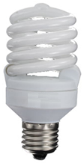
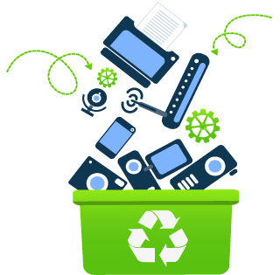
ATIK ELEKTRİKLİ ve ELEKTRONİK EŞYALAR
Atık elektrikli ve elektronik eşyalar, içeriğinde bulunan ağır metaller nedeniyle çevre ve insan sağlığına zararlı etkilerde bulunabilecek atıklardandır ve ayrı toplanması gereklidir.
Ayrıca içeriğinde bulunan altın, gümüş, bakır gibi değerli madenlerin geri kazanımının sağlanması açısından da önemli atıklardandır.

Slide 35
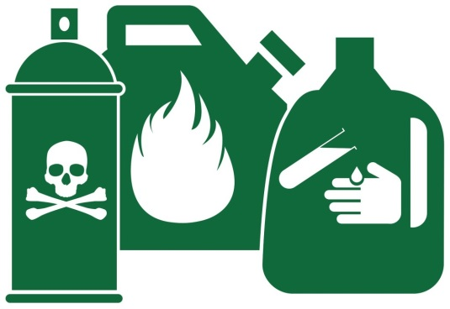
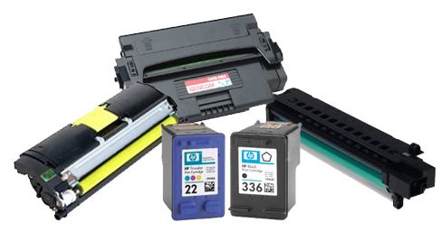
TEHLİKELİ ATIKLAR
Yanıcı, yakıcı, kanserojen, patlayıcı, tahriş edici, zehirli atıklardır.
Toner-kartuşlar
kontamine ambalajlar
kontamine filtreler
basınçlı kaplar vb.
Atık elektrikli ve elektronik eşyalar ile tehlikeli özellikteki atıklar, şeffaf bir poşet içerisine konularak Atık Geçici Depolama Alanında uygun konteynerler içerisinde, her biri ayrı depolanmalıdır.

Slide 36
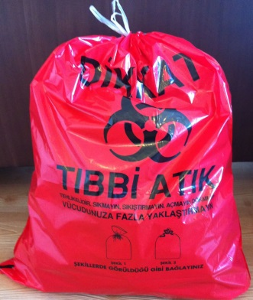
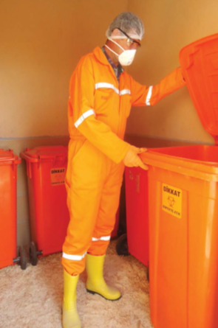
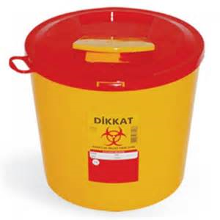
TIBBİ ATIKLAR
Tıbbi atıklar miktar olarak az olmalarına rağmen, yüksek oranda risk taşıyan çok önemli bir atık grubudur. Bu atıklar çok miktarda tehlikeli madde içererek, toplum sağlığı ve çevre açısından büyük bir tehlike oluşturmaktadırlar. Bu nedenle hiçbir suretle diğer atıklarla karıştırılmamalı, ayrı olarak toplanmalı ve yönetimi TIBBİ ATIKLARIN KONTROLÜ YÖNETMELİĞİ’ne göre sağlanmalıdır.

Slide 37

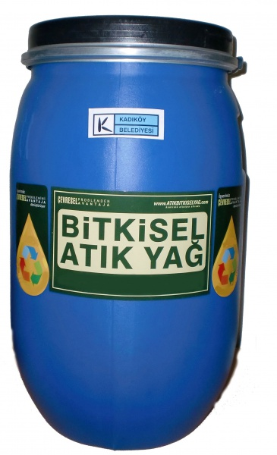
BİTKİSEL ATIK YAĞLAR
Atıksu toplama sistemlerinin daralmasına ve tıkanmasına;
toprak kirlenmesi ile beraber yeraltı suyu kirlenmesine sebep olmaktadır.
Bu nedenle ayrı toplanması gerekmektedir.
Kullanılmış bitkisel atık yağlar;
Evsel Atık Su Kirliliğinin Yaklaşık %25’ini Oluşturmaktadır.

Slide 38

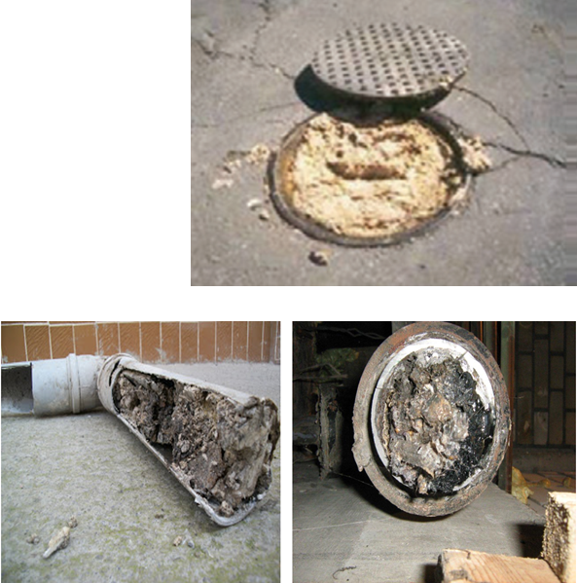

Slide 39
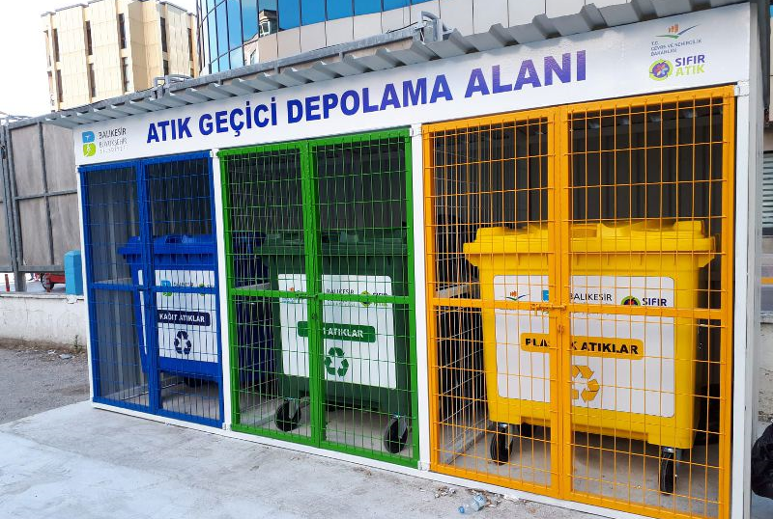
GEÇİCİ DEPOLAMA ALANI KURULMASI
TEHLİKELİ ATIK SAHASI
TEHLİKESİZ ATIK SAHASI
Özellikleri
Zemini beton, ızgara, kör kuyu
Absorban malzeme
Yangın tedbiri – Yangın tüpü
Kilitli
Her Atık Ayrı Ayrı
Atık kodları belli olacak
Saha Sorumlusu

Slide 40
GERİ DÖNÜŞÜMÜN AVANTAJLARI
Doğal kaynaklarımız korunur,
Enerji tasarrufu sağlanır,
Atık miktarı azalır,
Çöp alanlarının ömrü uzar,
Ekonomiye katkı sağlanır,
Yeni bir iş kolu yaratarak istihdamı artırır ve işsizliği azaltır,
Doğaya ve diğer canlılara verilen zararlar azalır.

Slide 41
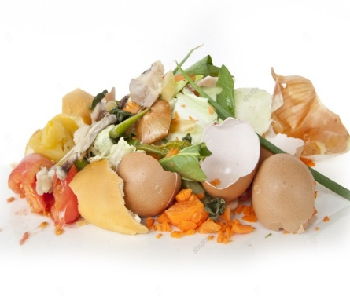
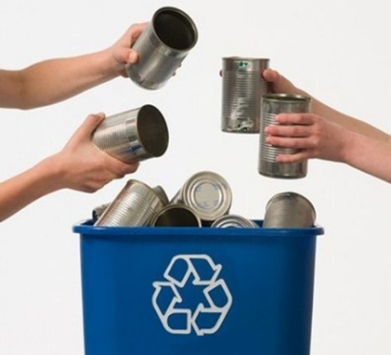

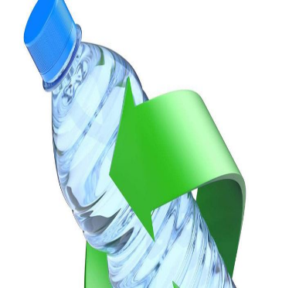




GERİ DÖNÜŞÜM ÖRNEKLERİ

Slide 42

ATIK AZALTMA ÖRNEKLERİ

Slide 43
NELER YAPMALIYIZ?
Tüketimi azaltmak
Tekrar kullanılan, yenilenebilen veya geri dönüşebilen ürünlerin üretimini teşvik etmek
Geri dönüşümü artırmak
Üretim aşamasında daha az atık üreten yöntemlerin kullanılması,
Daha az atık oluşturacak ürünlerin tercih edilmesi,
Kırılan, bozulan eşyaların tamir edilip yeniden kullanılması,
Kullanılmayan eşyaların ihtiyaç sahiplerince tekrar kullanımının sağlanması,
Tek kullanımlık ürünlerin tercih edilmemesi.

Slide 44
ARTI UYGULAMALAR
Su Yönetimi
Fotoselli Musluklar
Tasarruflu Musluklar
Gri Su Uygulaması
Yağmur sularının toplanarak sulamada,
araç yıkamada kullanılması
Enerji Yönetimi
Tasarruflu ampul tercihi
Merdivenlerde sensörlü aydınlatma
Güneş Enerjisi Panelleri
Binalara yalıtım yapılması

Slide 45


Slide 46

ÇALIŞMA EKİBİ - SORUMLULUKLAR
Sıfır atık yönetim sisteminden sorumlu olacak 1 asil, 1 yedek olmak üzere en az 2 kişi belirlenir.

Slide 47

PLANLAMA
Mevcut durum doğrultusunda yapılması gerekenlere ilişkin kuruma özgü planlama yapılır.
Toplama, taşıma, geçici depolama ve uygulamanın ne şekilde, ne zaman, nasıl, kimler tarafından gerçekleştirileceğine ilişkin talimatname hazırlanır.

Slide 48





Planlamada İhtiyaçların Belirlenmesi
Mevcut duruma göre ihtiyaçlar ortaya çıkarılır ve uygulamaya geçilmeden önce temin edilir.
Geçici Depolama Alanının kurulumu tamamlanır.
Atık Türü | Oluşma Sıklığı (Gün/Hafta/Ay) | Atık Miktarı (kg)
Kağıt-karton
Plastik
Cam
Poşet
Taşıma Aracı
(Konteyner)
Eğitim Materyali
Kumbara
Takip Çizelgesi

Slide 49
EĞİTİM - BİLİNÇLENDİRME
Ekipmanlar temin edildikten sonra, hedef kitlelere yönelik uygulamalı eğitim ve bilgilendirme yapılır.
ODAK NOKTALARI
TEMİZLİK GÖREVLİLERİ
GEÇİCİ DEPOLAMA ALANI GÖREVLİLERİ
BAKIM-ONARIM GÖREVLİLERİ
TÜM ÇALIŞANLAR

Slide 50

UYGULAMA
Temin edilen biriktirme ekipmanları personellerin kolayca ulaşabileceği noktalara, uygun aralıklarla yerleştirilir.
Ekipmanlara göre tasarlanmış bilgilendirme afişleri kolay görülebilecek yerlere asılır.

Slide 51

RAPORLAMA – İZLEME
ÖNLEM – REVİZYON
Uygulamanın etkinliğinin değerlendirilmesi amacıyla izleme ekipleri uygulamayı değerlendirir.
Elde edilen verilere ilişkin raporlama yapılır.
Eksiklikler ve geliştirilecek taraflar tespit edilir ve önlemler alınır.

Slide 52


RAPORLAMA – İZLEME
ÖNLEM – REVİZYON
Uygulamanın etkinliğinin değerlendirilmesi amacıyla izleme ekipleri uygulamayı değerlendirir.
Elde edilen verilere ilişkin raporlama yapılır.
Eksiklikler ve geliştirilecek taraflar tespit edilir ve önlemler alınır.

